Slide 1
Istituto tecnico statale per il turismo CRISTOFORO COLOMBO

Slide 2
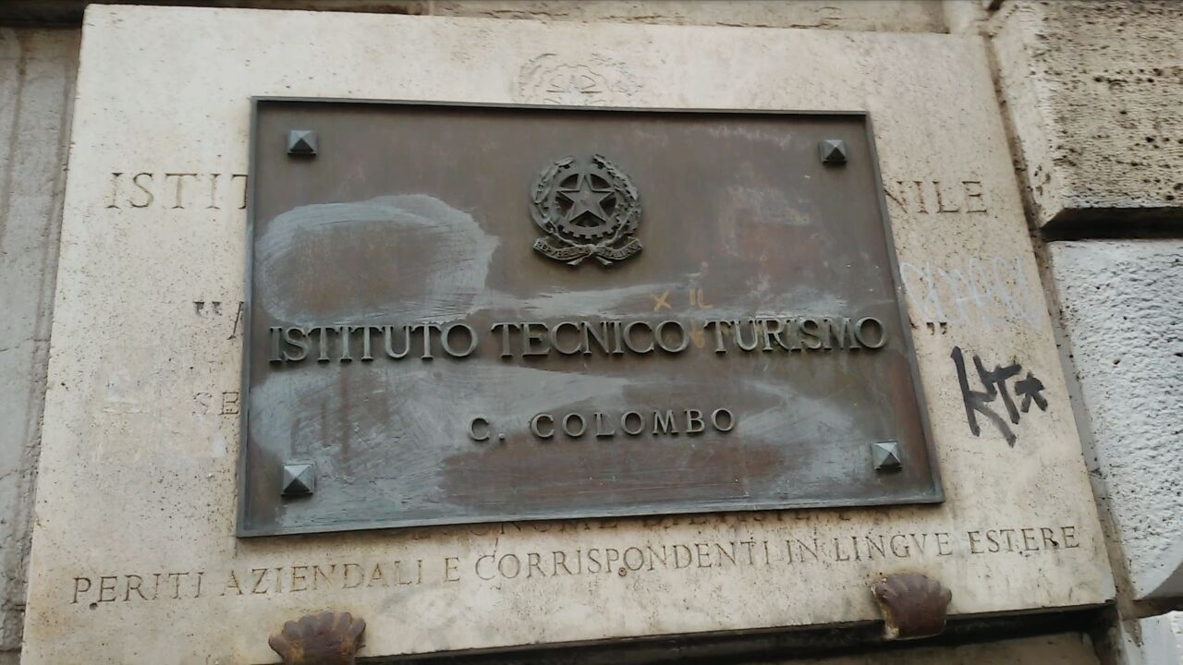
Il «Colombo» è il più antico Istituto per il Turismo del centro-sud Italia, da sempre modello di riferimento Nazionale per formare esperti del settore, con importanti progetti formativi per studenti e docenti.
Molto attivo nel territorio, collabora anche in rete con enti pubblici, partecipa all’organizzazione di mostre ed eventi di rilievo.

Slide 3
UN PATRIMONIO DI TRADIZIONE E MODERNITÀ
La nostra vision preservare e valorizzare il prezioso patrimonio di tradizione e di modernità che caratterizzano l’I.T.T. COLOMBO, sviluppando innovazione, stimolando crescita personale e professionale, rispettando e promuovendo le diversità come risorse.
La nostra mission accogliere, formare, orientare, perché ciascuno diventi cittadino responsabile e professionista esperto, consapevole del suo ruolo nella società.

Slide 4
912 alunni di diverso background e provenienza geografica
il 19 % proviene da Paesi di tutto il mondo
Europa dell’Est
Cina
India
Sud America
Filippine

Slide 5
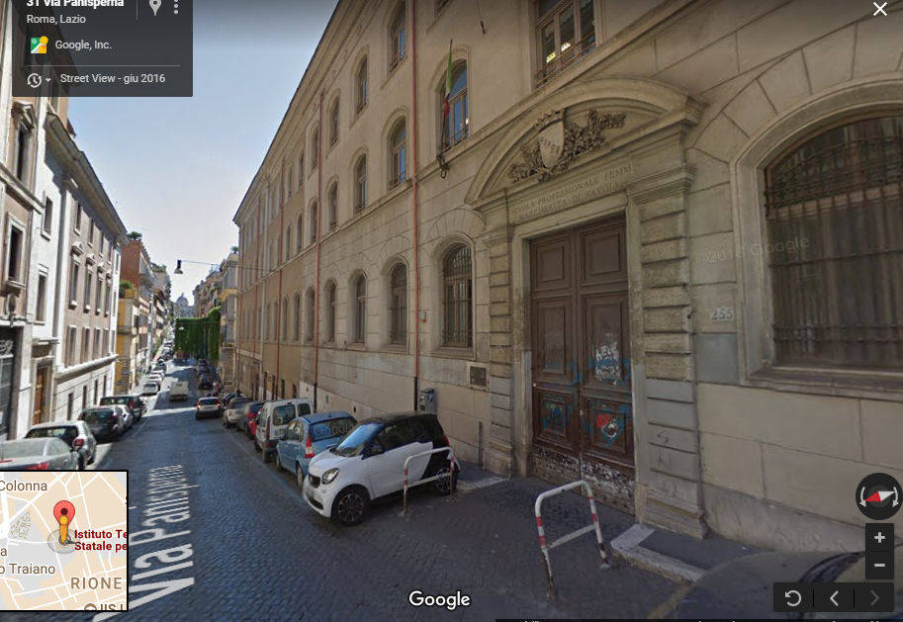
2 SEDI
Sede centrale: Via Panisperna, 255
I Municipio, nel famoso e pittoresco Rione Monti
vicino a Piazza Venezia, Fori Imperiali e Mercati di Traiano
Nel ‘600 l’edificio era un monastero, poi ristrutturato e ampliato nel corso degli anni.

Slide 6
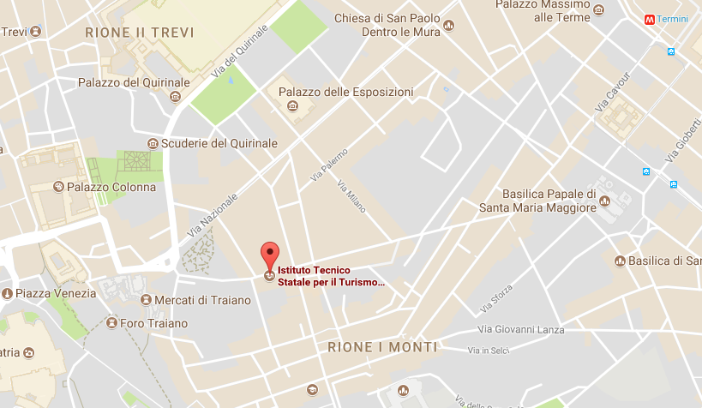
Come raggiungerci: Metro linea B - fermata Cavour
oppure poche fermate di bus dalla Stazione Termini.

Slide 7
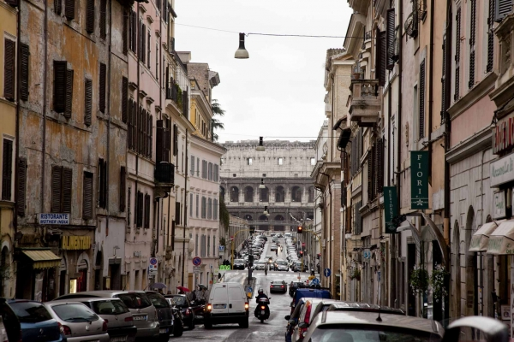
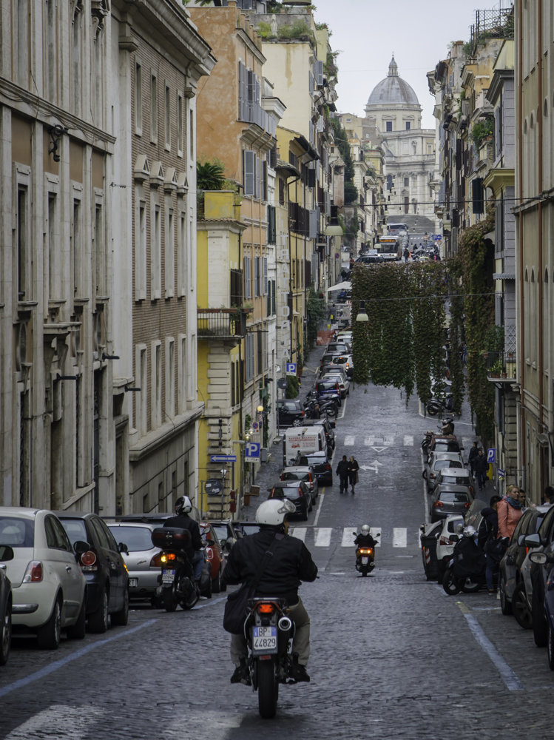
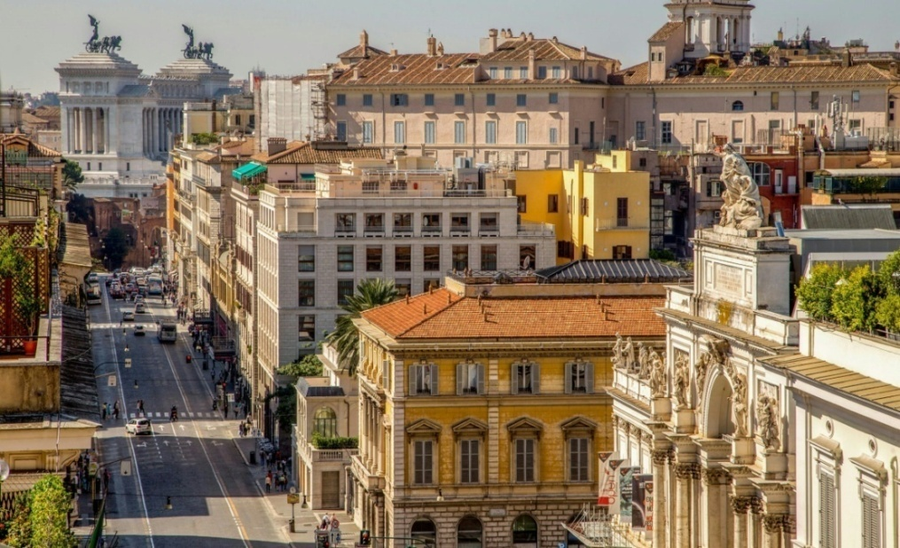
Via dei Serpenti
Via Nazionale
Via Panisperna

Slide 8
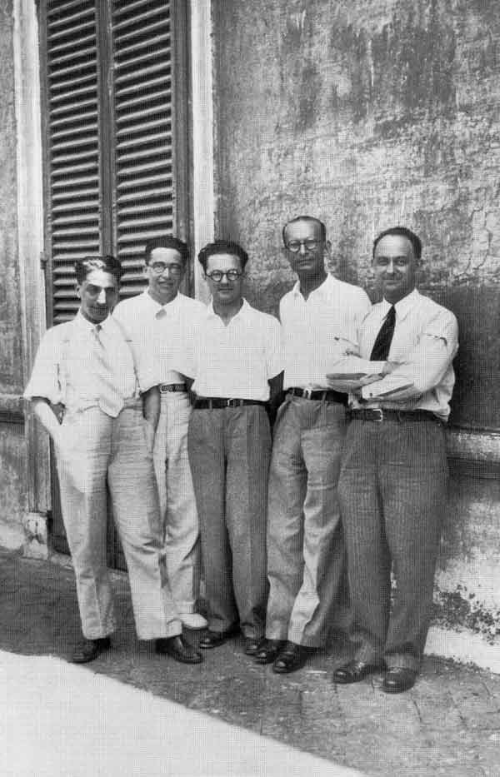
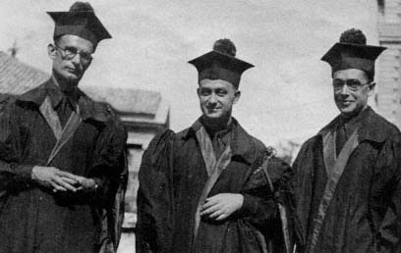
Una via importante
Qui operarono i Ragazzi di Via Panisperna, un gruppo di fisici italiani, tra cui Enrico Fermi, che scoprirono nel 1934 le proprietà dei neutroni lenti (nucleare)

Slide 9
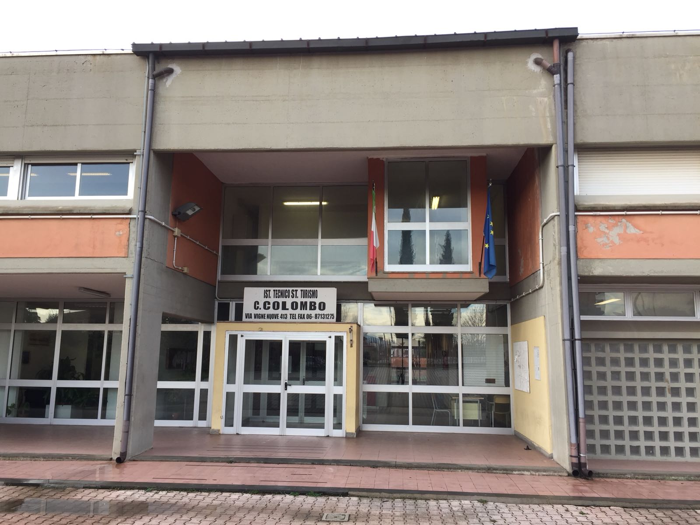
La sede succursale: Via delle Vigne Nuove 413
IV Municipio, vicino Via della Bufalotta e quartieri Tufello, Nuovo Salario e MonteSacro Alto, facilmente raggiungibile con numerosi autobus.

Slide 10
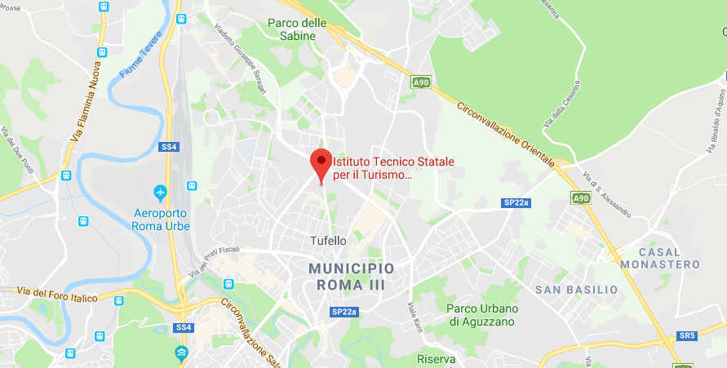
Come raggiungerci: da Stazione Termini bus 38
da Metro Conca D’Oro bus 338

Slide 11
Che cosa si studia? Le materie di indirizzo
Arte e territorio
Geografia del Turismo
Tre lingue straniere (inglese e due a scelta tra francese, tedesco e spagnolo)
Discipline turistiche e aziendali
Diritto e legislazione Turistica

Slide 12
Che cosa si impara?
Gli studenti acquisiscono competenze linguistiche, tecnologiche, economiche e giuridiche attraverso le materie di studio e le esperienze di Alternanza Scuola-Lavoro in Italia e all’estero.
Possono quindi:
inserirsi in contesti lavorativi, nazionali e internazionali, fra cui imprese del settore turistico
continuare gli studi superiori

Slide 13
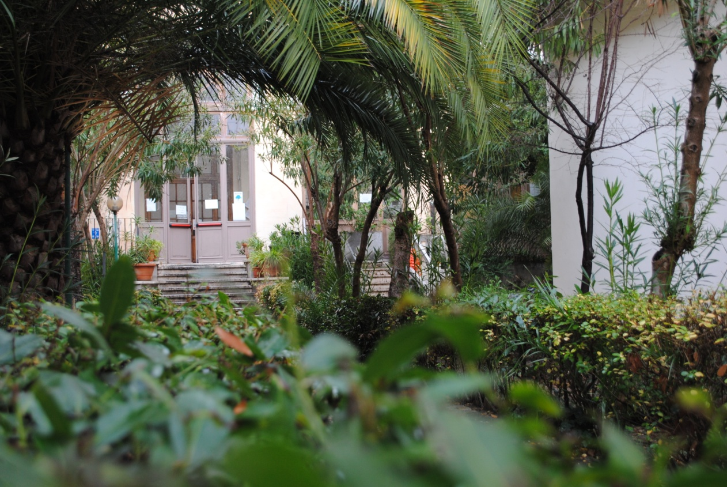
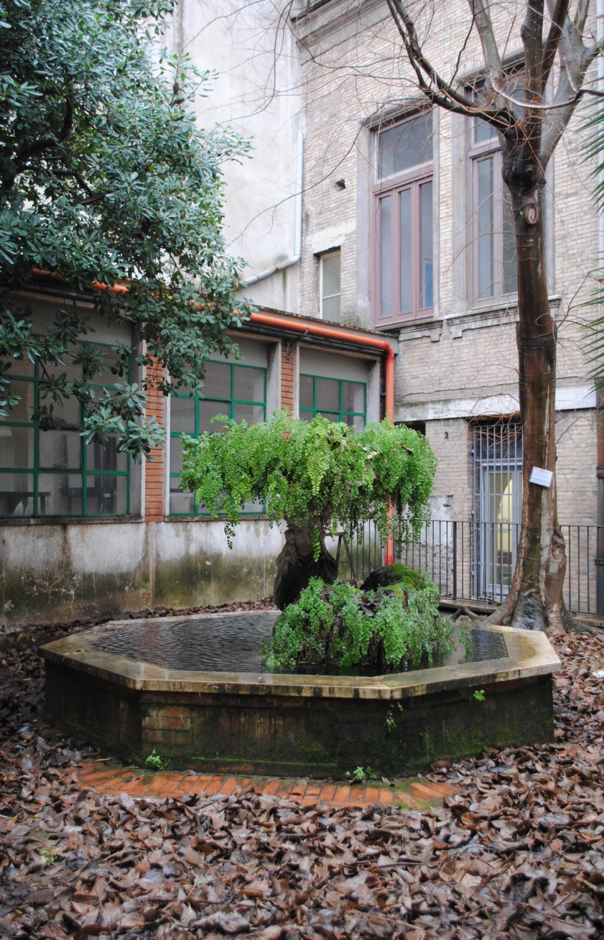
Cosa offre la struttura
Il giardino

Slide 14
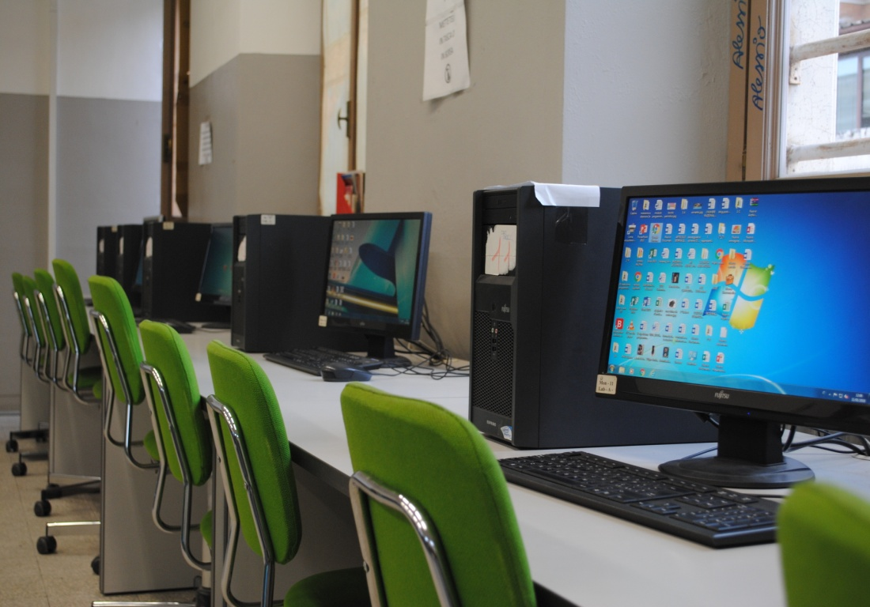
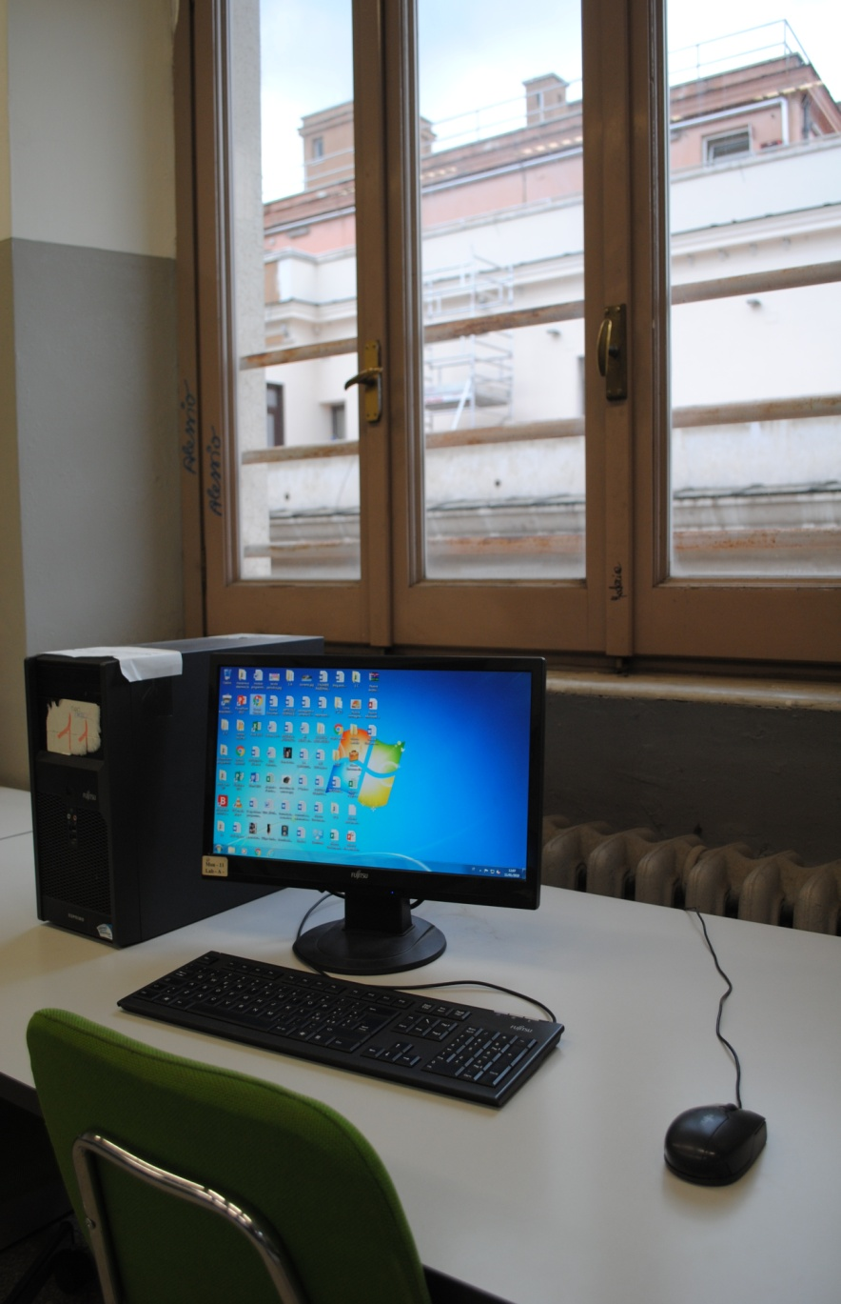
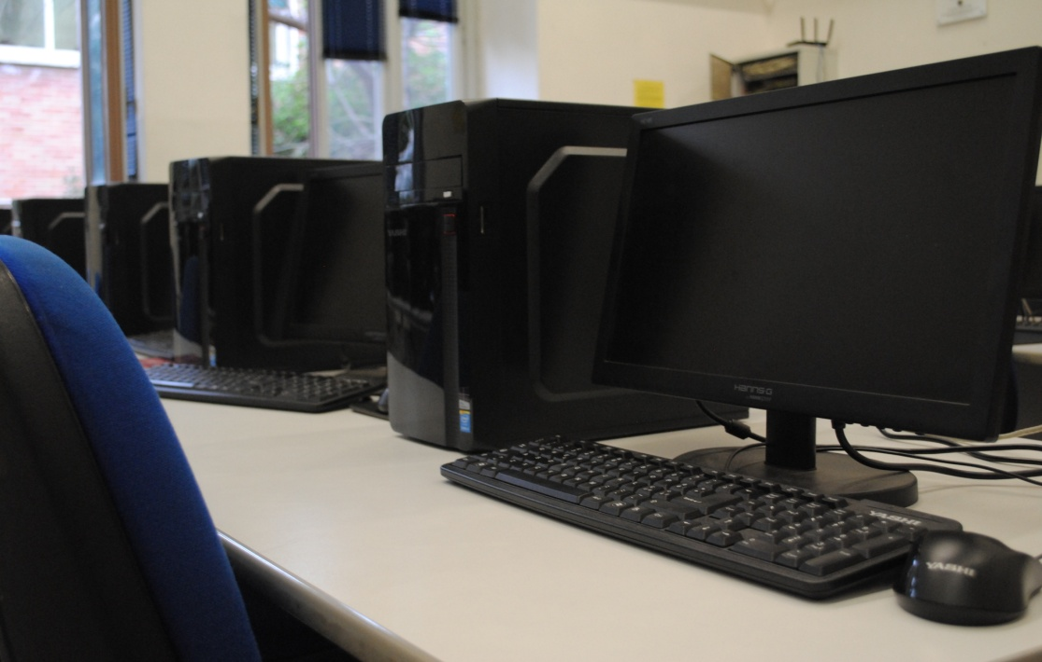
I laboratori informatici

Slide 15
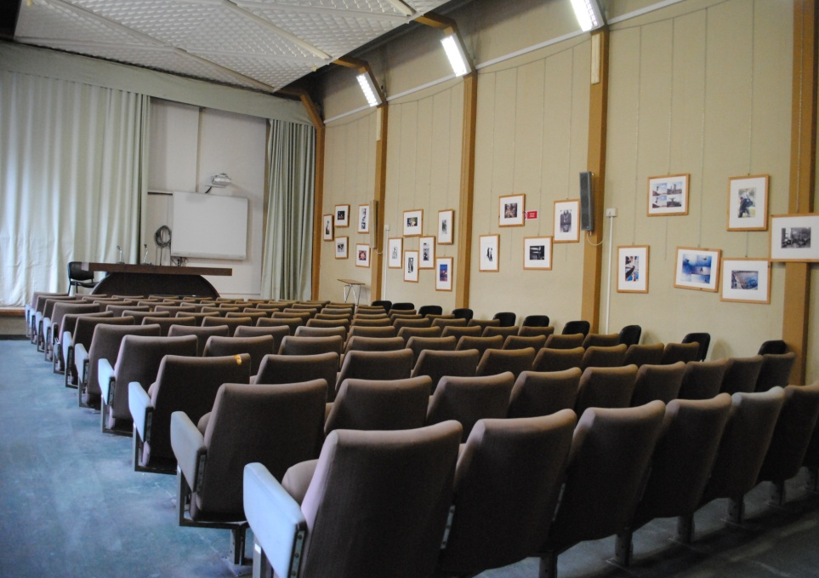
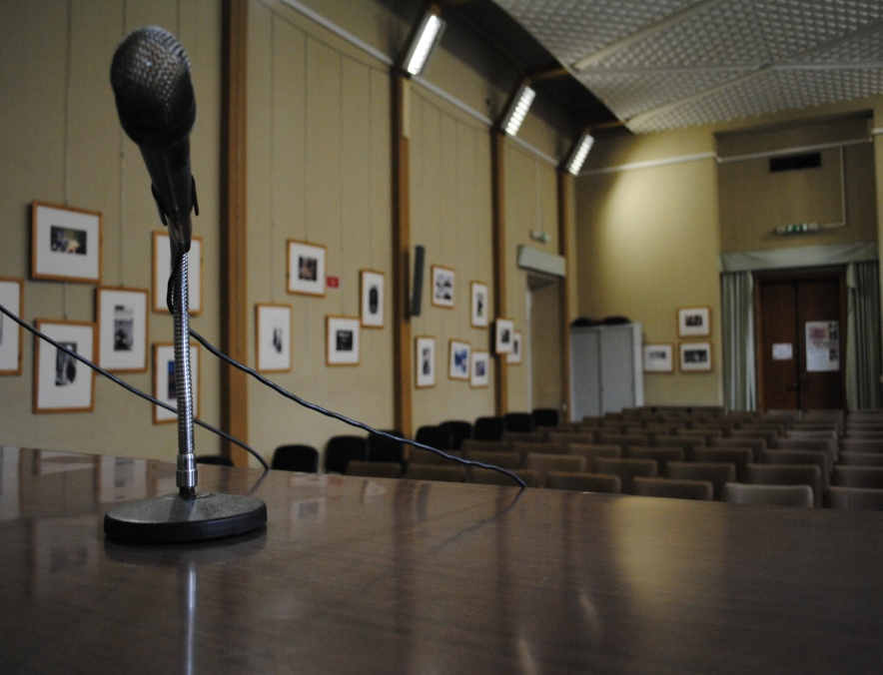
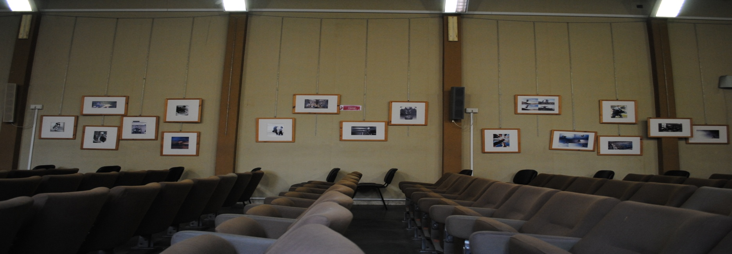
AULA MAGNA

Slide 16
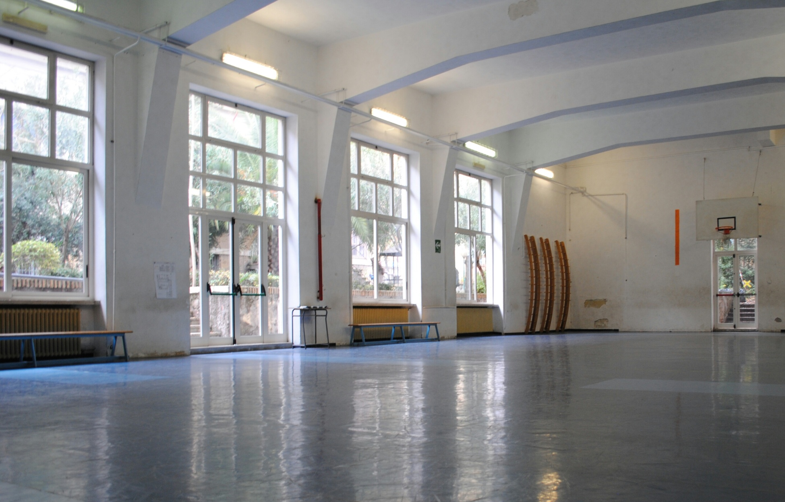
LA PALESTRA

Slide 17
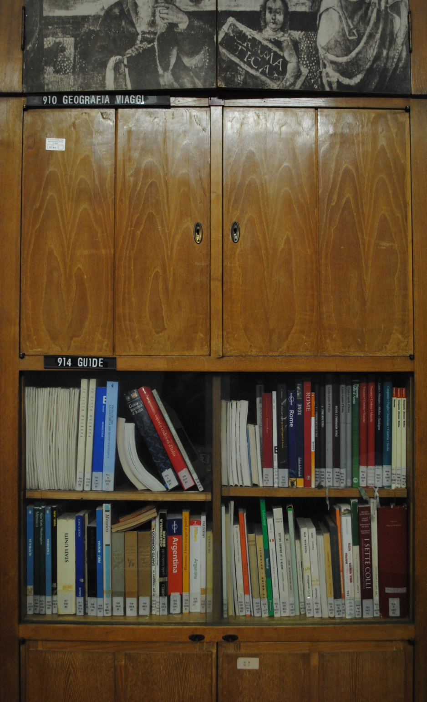
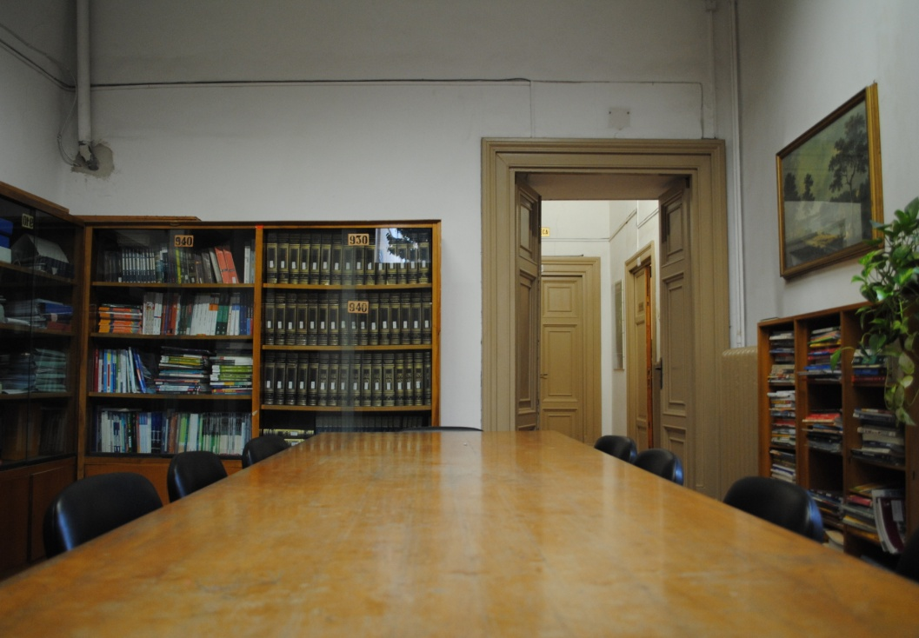
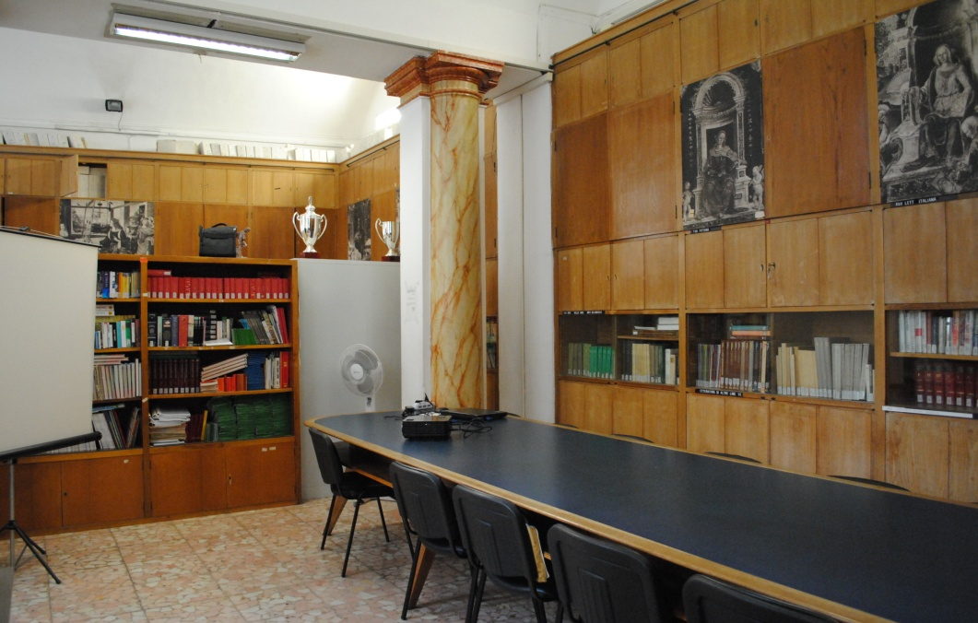
LA BIBLIOTECA

Slide 18
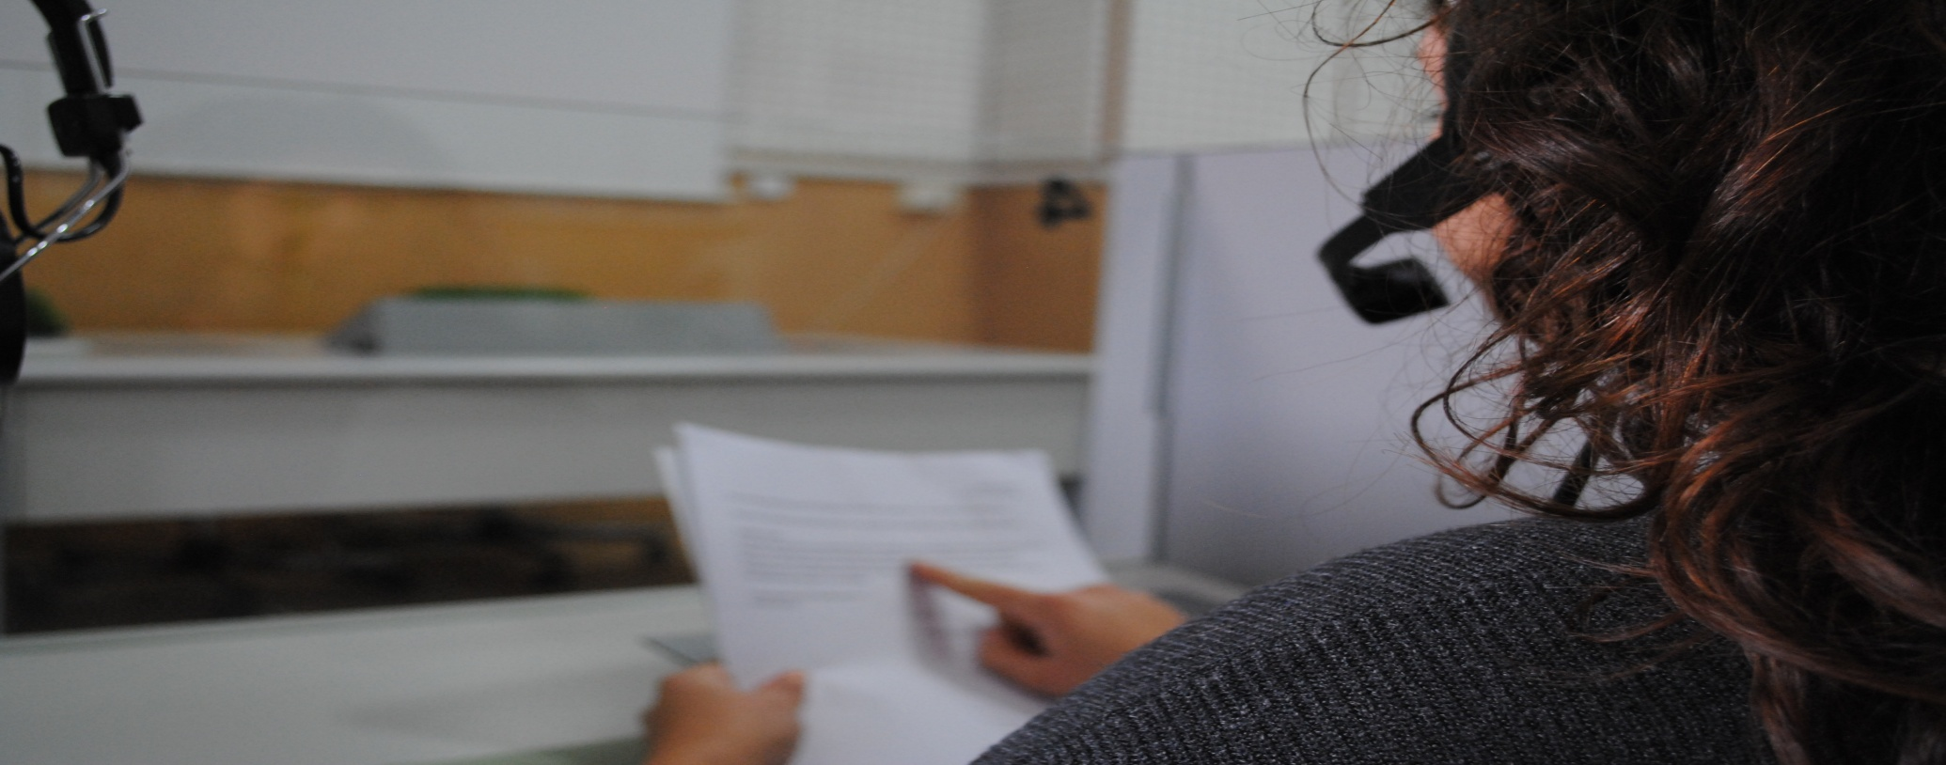
IL LABORATORIO LINGUISTICO

Slide 19
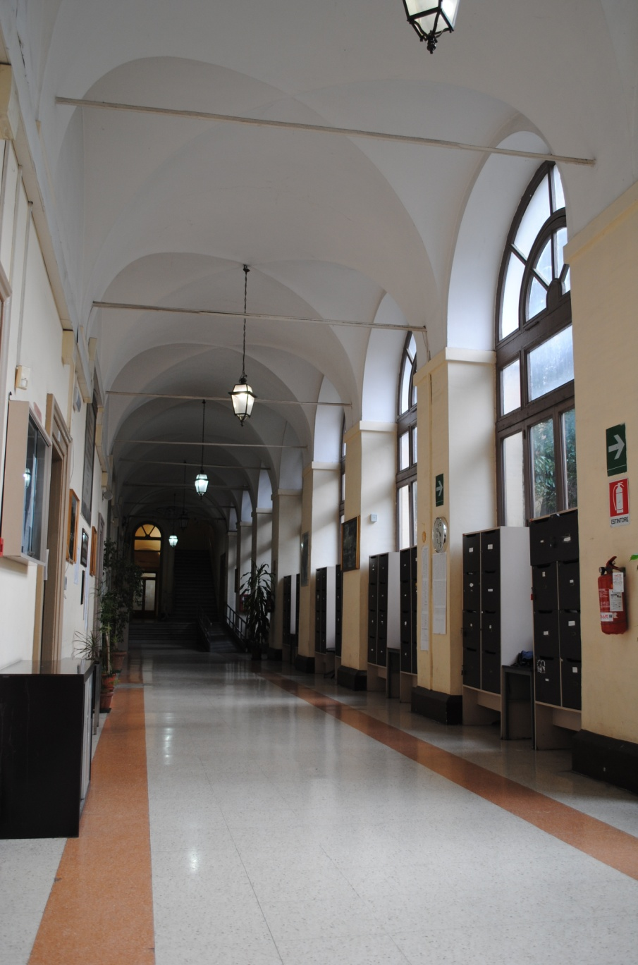
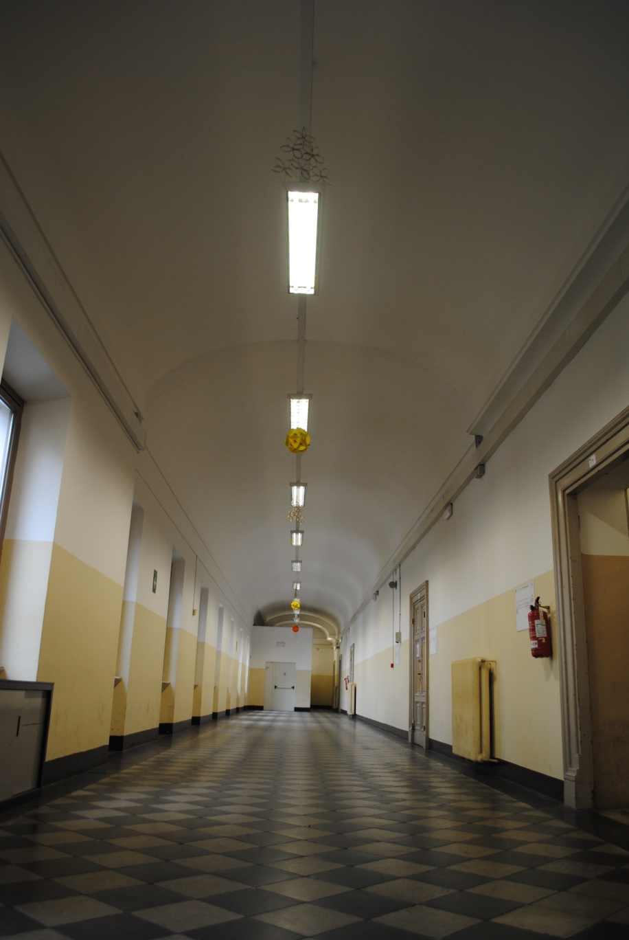
I CORRIDOI

Slide 20
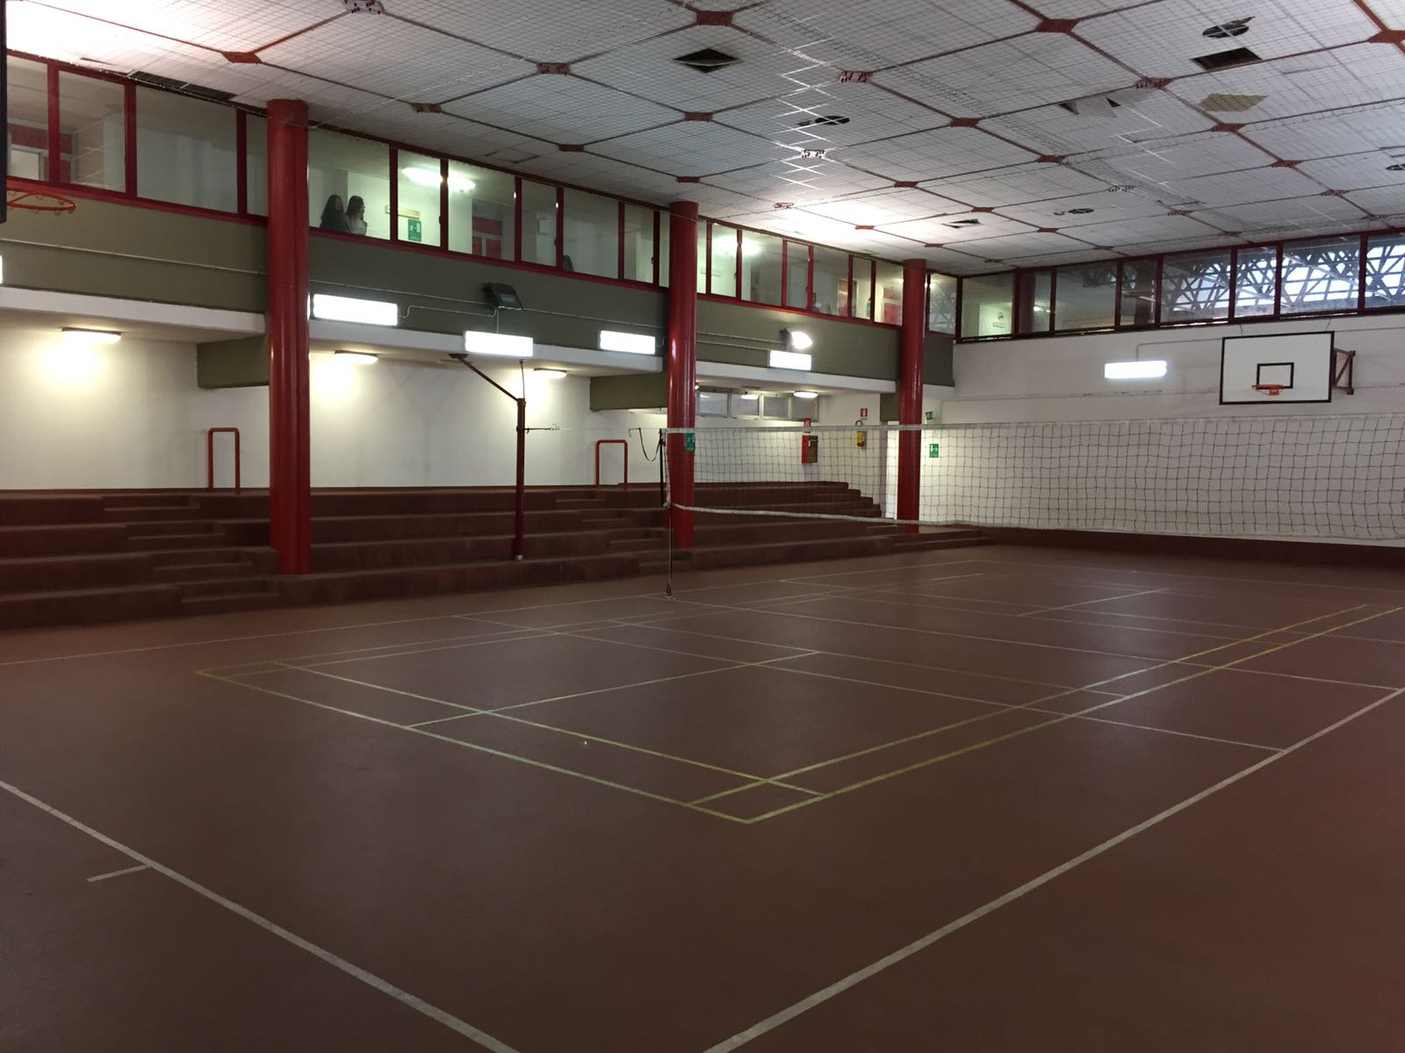
LA STRUTTURA DELLA SUCCURSALE

Slide 21
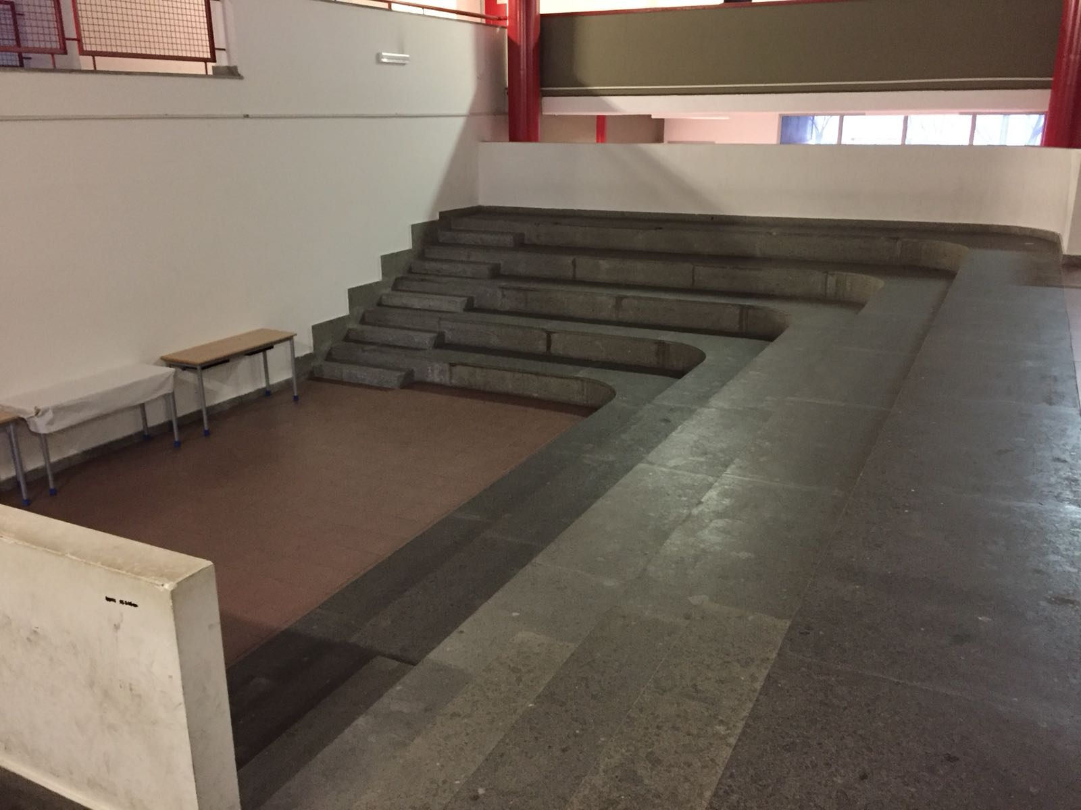
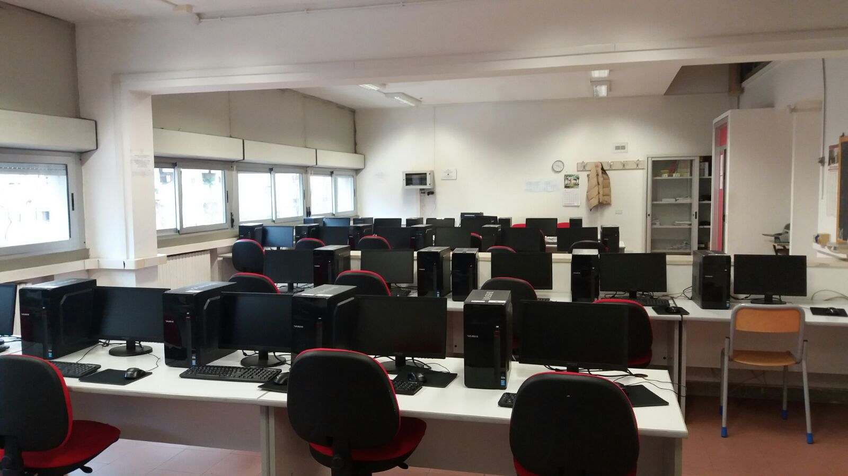
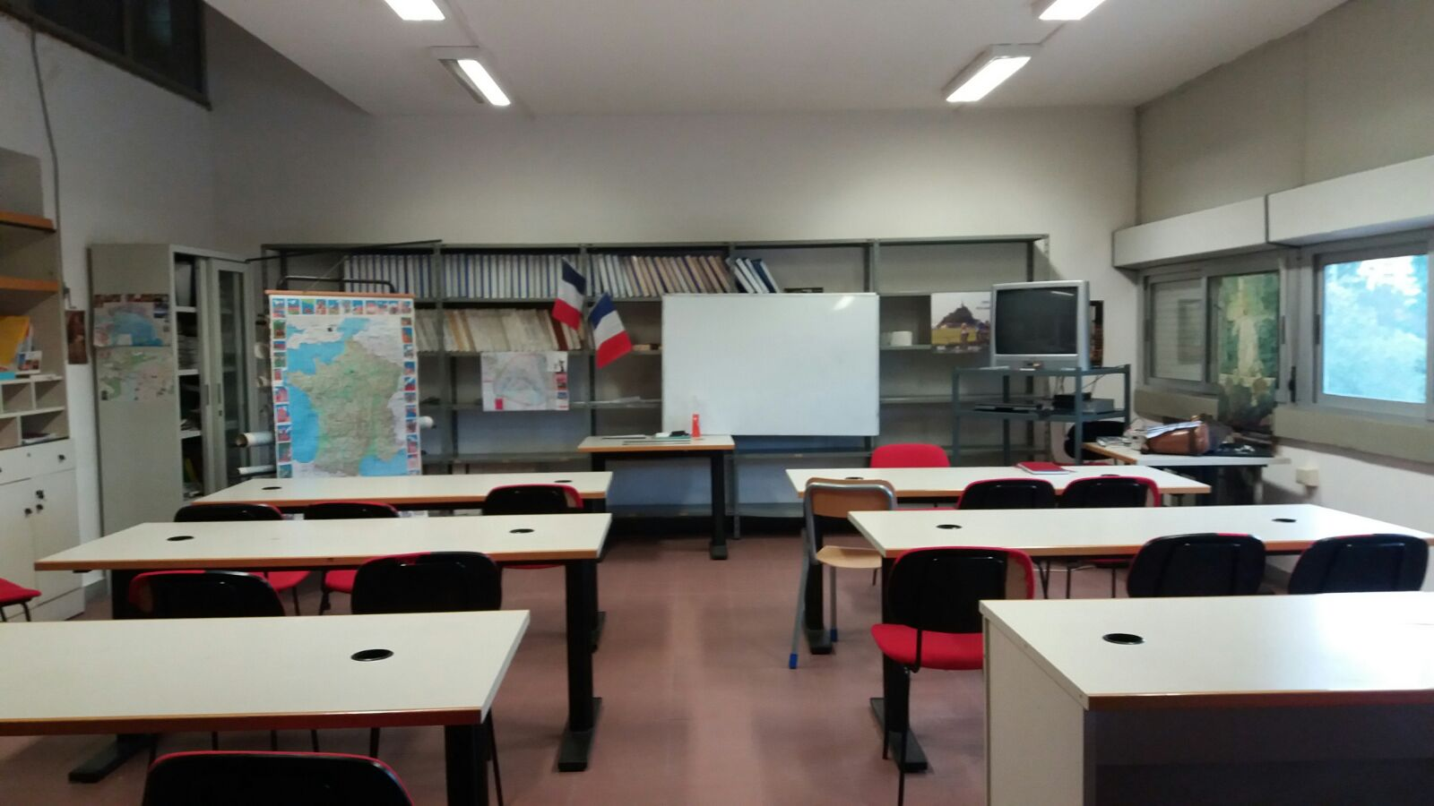
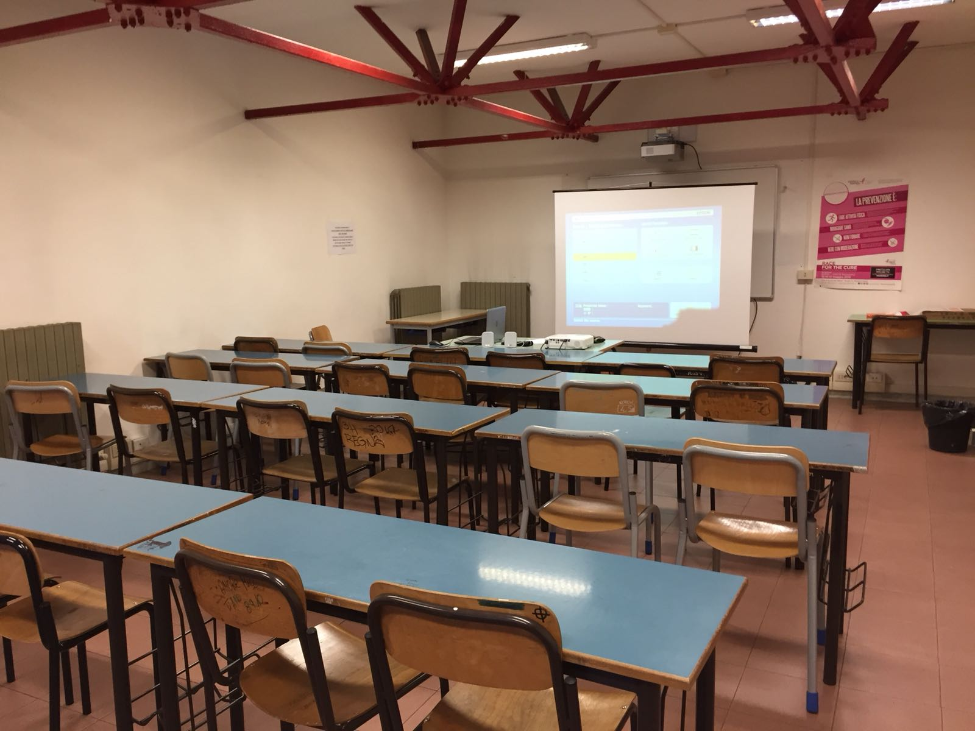

Slide 22
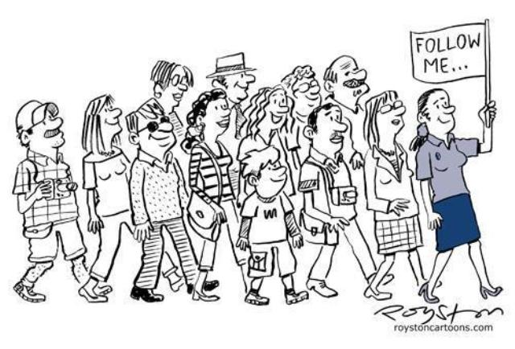
Non solo a scuola!
Stage e tirocini presso imprese turistiche, in Italia e all’estero.
Organizzazione di visite guidate in varie lingue per turismo scolastico
Partecipazione a convegni ed eventi in qualità di hostess o steward

Slide 23
ALTRE ATTIVITÀ
Progetti sulla legalità
Alternanza Scuola–Lavoro
in Italia e all’estero
Scambi culturali
in Europa e Sud America
Nuove tecnologie
Certificazione PET, DELF, DELE, ZD
Orientamento
Viaggi culturali in Italia e all’estero
Progetti e corsi di formazione con esperti interni ed esterni
Patente Europea di Informatica (ECDL)
CLIL – studio di una materia non linguistica in inglese nella classe V

Slide 24
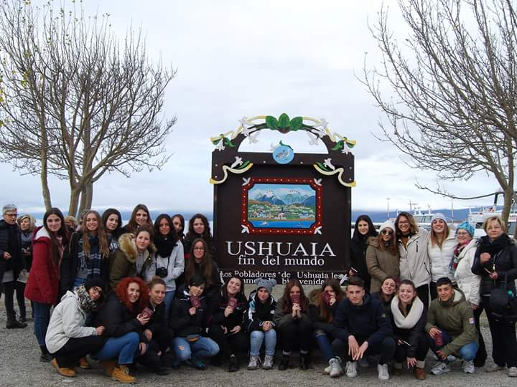
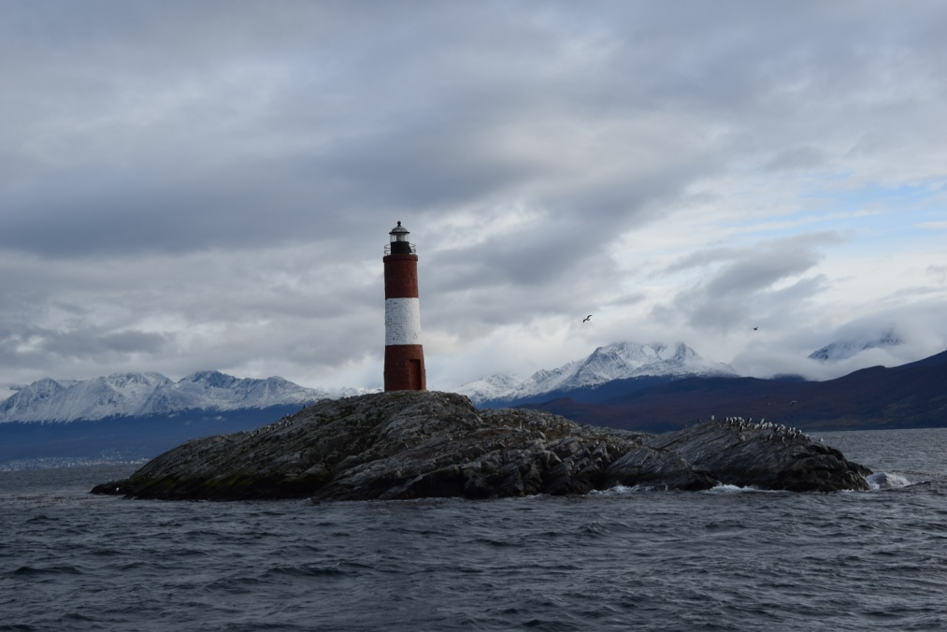
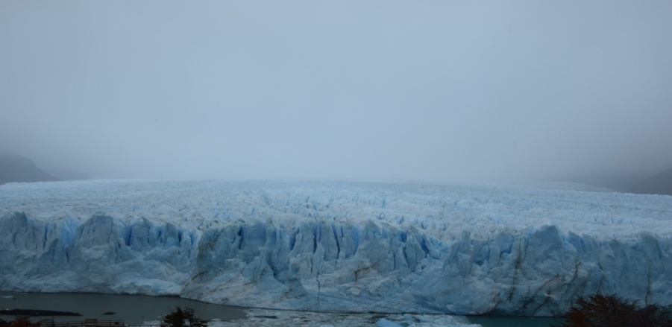
SCAMBIO IN ARGENTINA
I nostri ragazzi ad Ushuaia
Faro del canale di Beagle
Ghiacciaio Perito Moreno

Slide 25
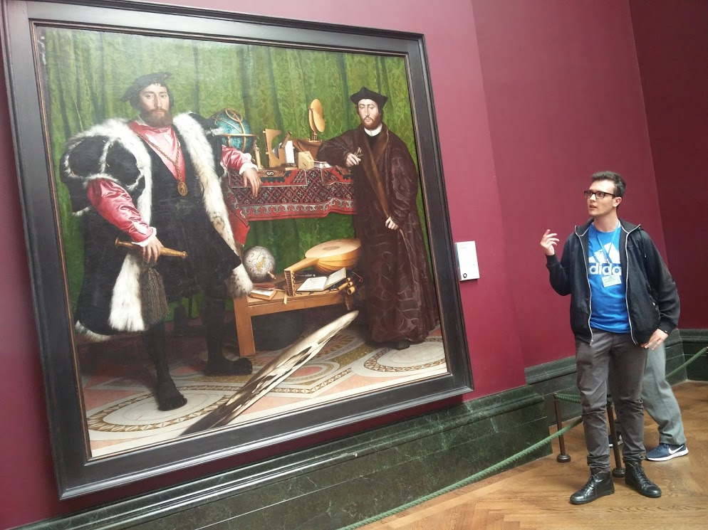
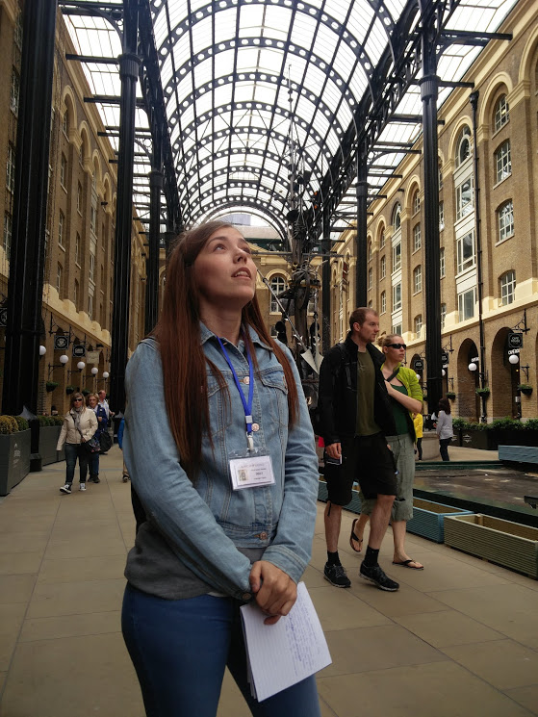
STAGE A LONDRA
15 giorni durante i quali i ragazzi fanno da guide turistiche nelle migliori attrazioni della città londinese

Slide 26
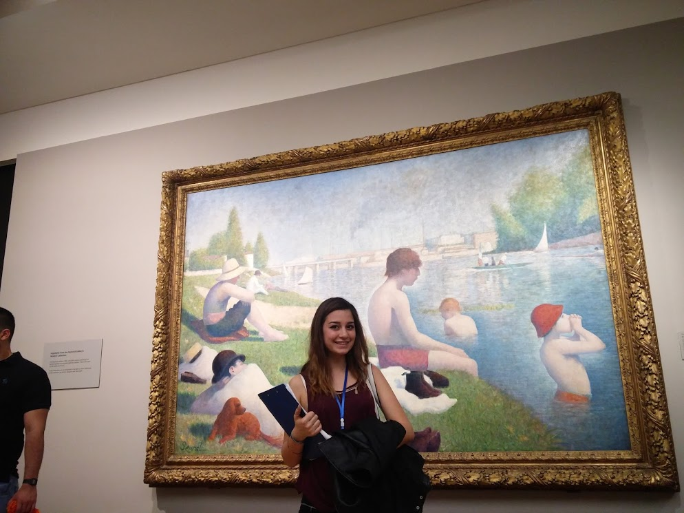
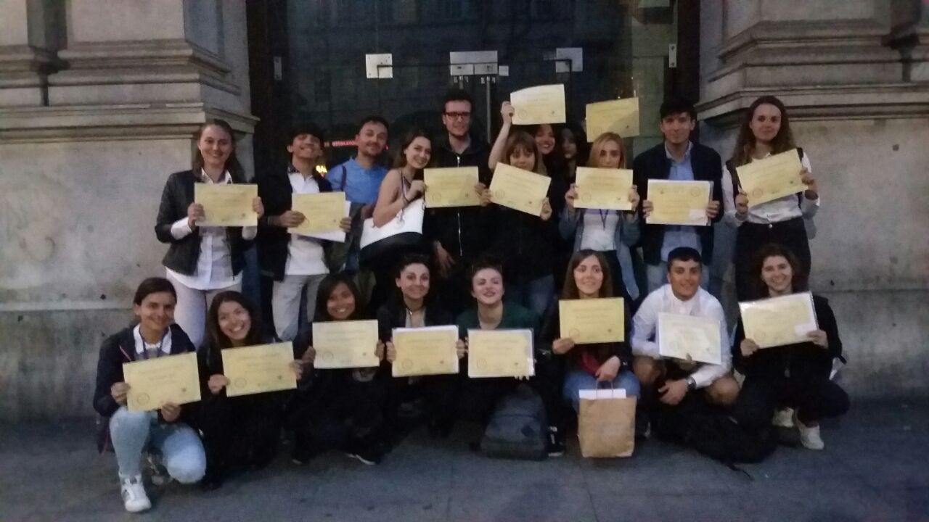
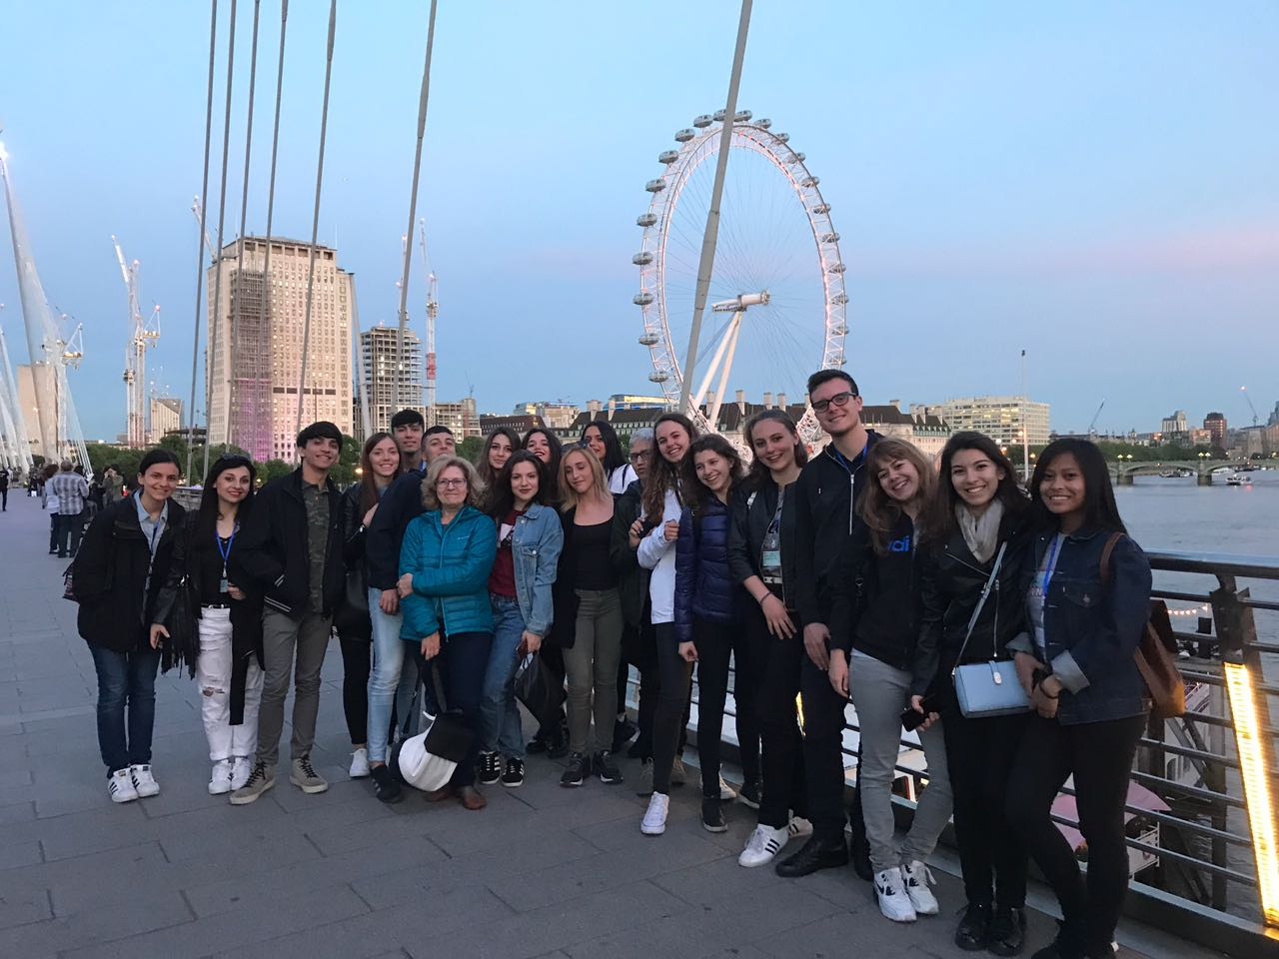
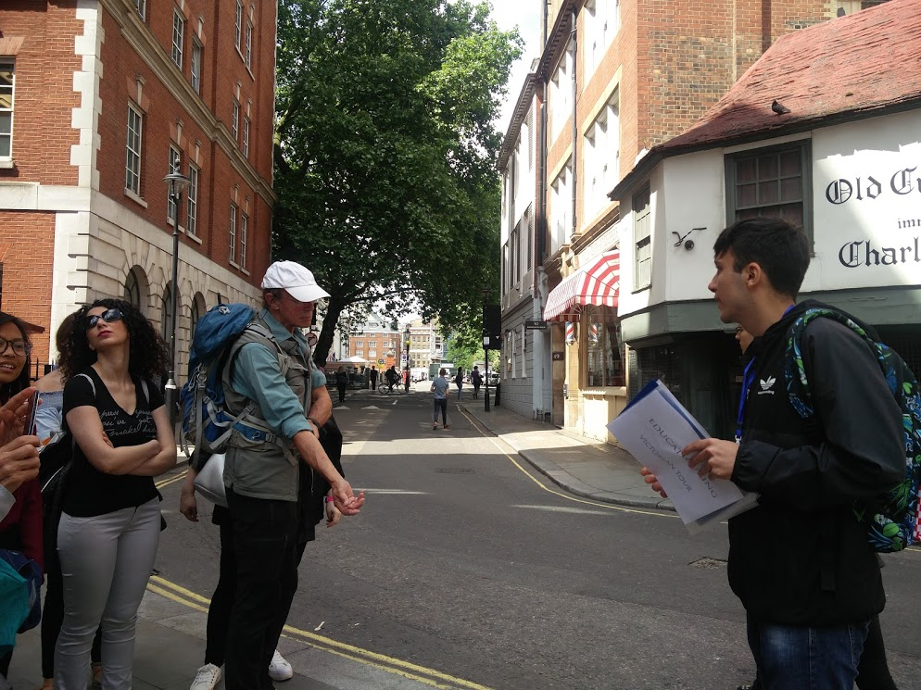

Slide 27
E dopo il diploma …
Negli Istituti Tecnici Superiori dell’Ambito “Fruizione e valorizzazione del patrimonio culturale”
Puoi continuare gli studi
In tutte le Facoltà Universitarie
Nelle Scuole Superiori per interpreti e traduttori
Percorsi di specializzazione come operatore museale, esperto in pubbliche relazioni e marketing

Slide 28
E dopo il diploma …
Imprese turistiche (agenzie di viaggio o tour operator)
Imprese settore ricettivo (alberghi, agriturismi, B&B …)
Imprese settore ristorativo (bar, ristoranti …)
Sbocchi professionali
Compagnie aeree, aeroporti, aziende di trasporto ferroviario e marittimo, aziende di organizzazione eventi
Guida e accompagnatore turistico
Aziende pubblicitarie, studi professionali
Operatore congressuale e turistico
Animatore villaggi turistici
Programmatore turistico

Slide 29
Grazie per l’attenzione!
Sitografia
www.assdinazionale.it
www.thinklink.com
It.wikipedia.org
www.linkedin.com
www.4live.it
www.conflombardia.it
Mavericktraveler.com
www.romeloft.com
www.nazionale51.com
www.citiesreference.com
www.google.it /maps
PowerPoint realizzato nell’a.s. 2017/18 con la collaborazione dell’alunna Chiara Sanna, cl. 3B

